Slide 1
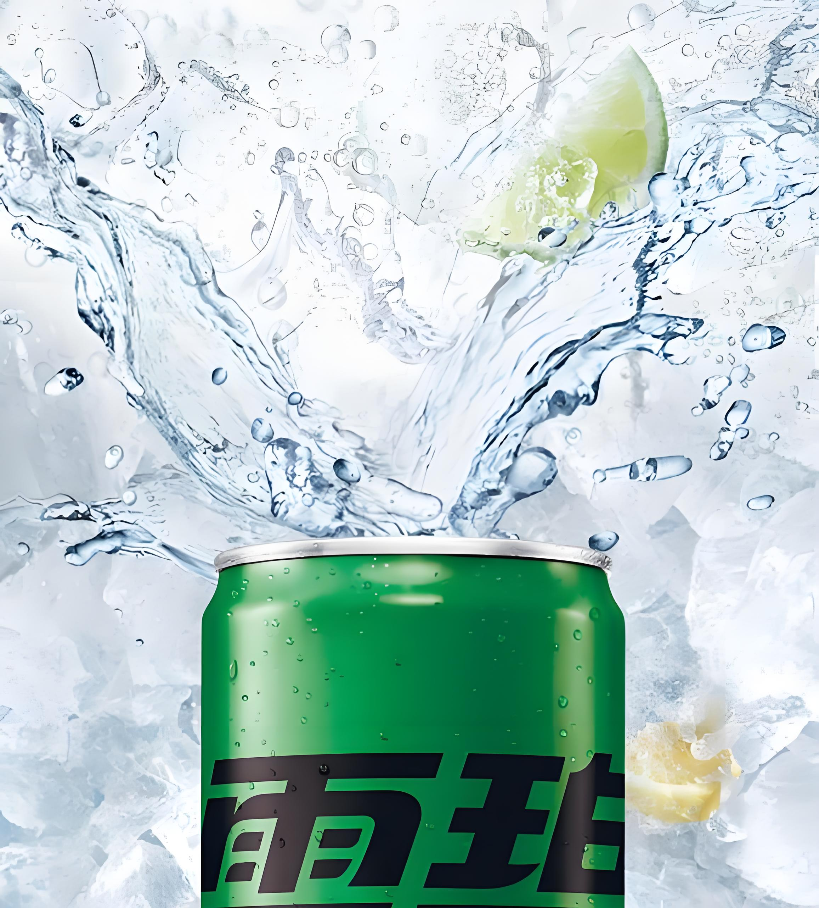

Slide 2

探秘汽水
常州市新北区春江中心小学 徐晓婷

Slide 3
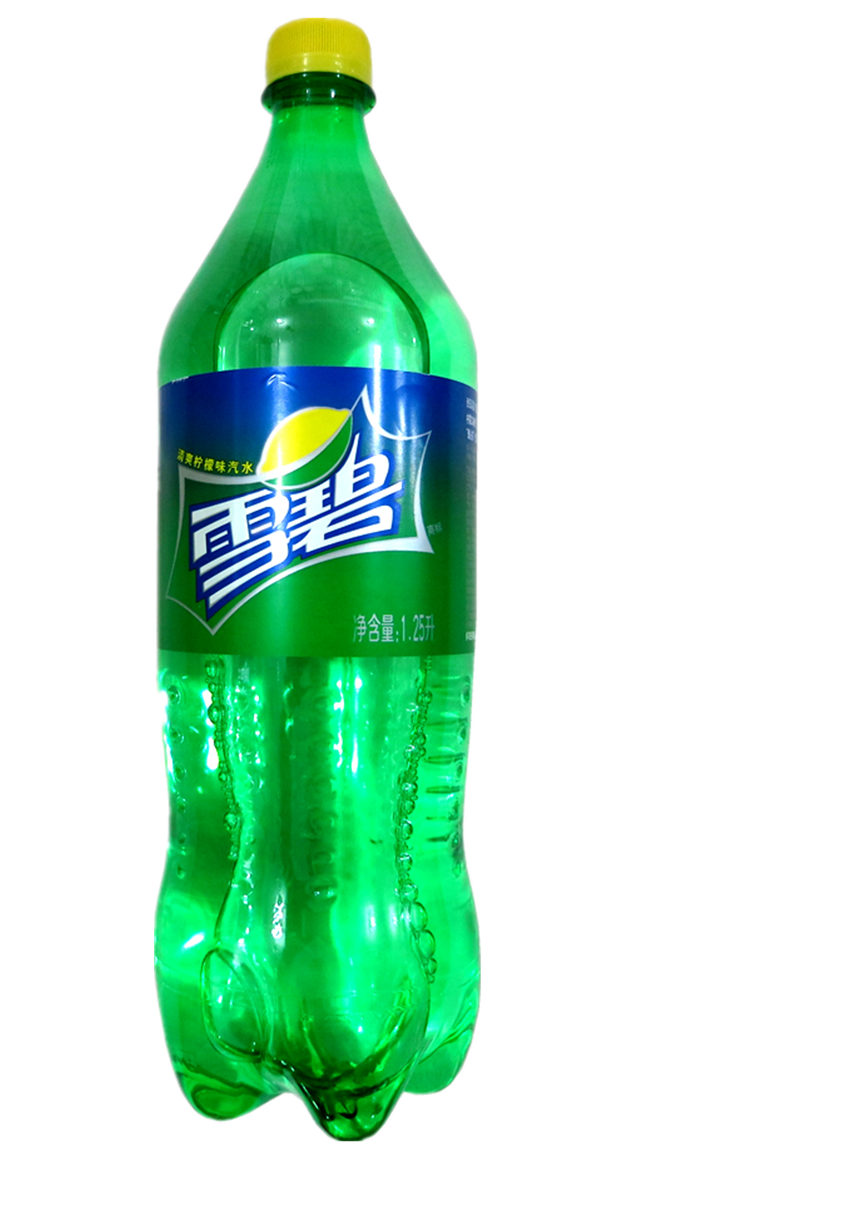
活动一：汽水中有什么？
1、捏一捏汽水瓶
2、分别倒入杯子中，观察汽水
你观察到什么现象？
这是什么气体？
如何证明你的猜想？

Slide 4
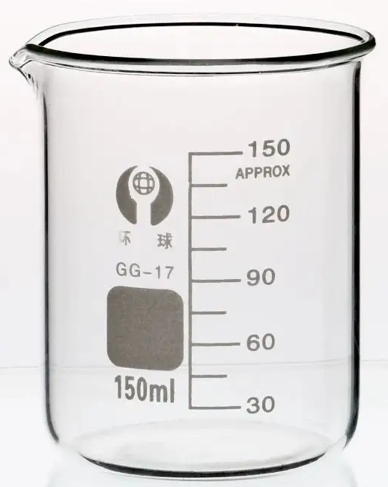
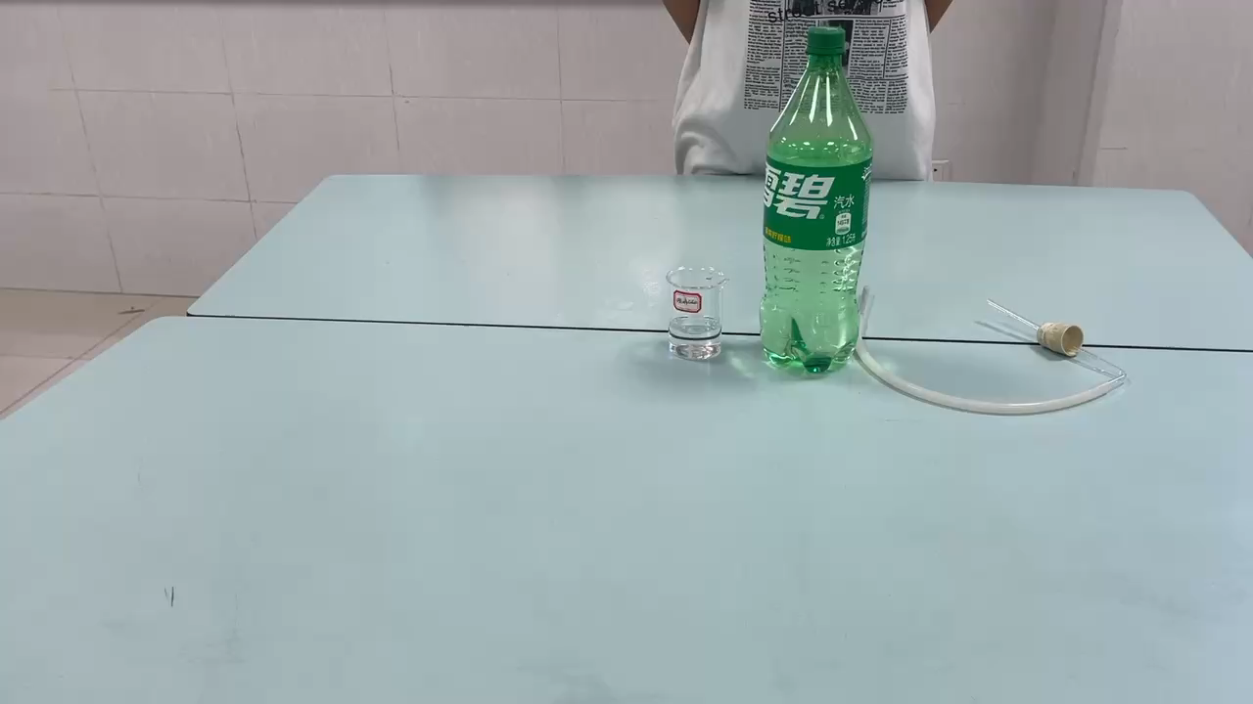

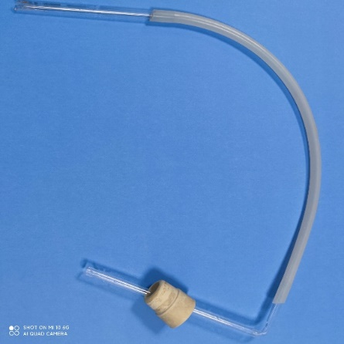
活动二：这种气体是二氧化碳吗？
塞
下
摇
盖
澄清
石灰水
注意：澄清石灰水具有腐蚀性。

Slide 5
思考:你发现二氧化碳有什么特点?
无色
无味
透明
气体

Slide 6
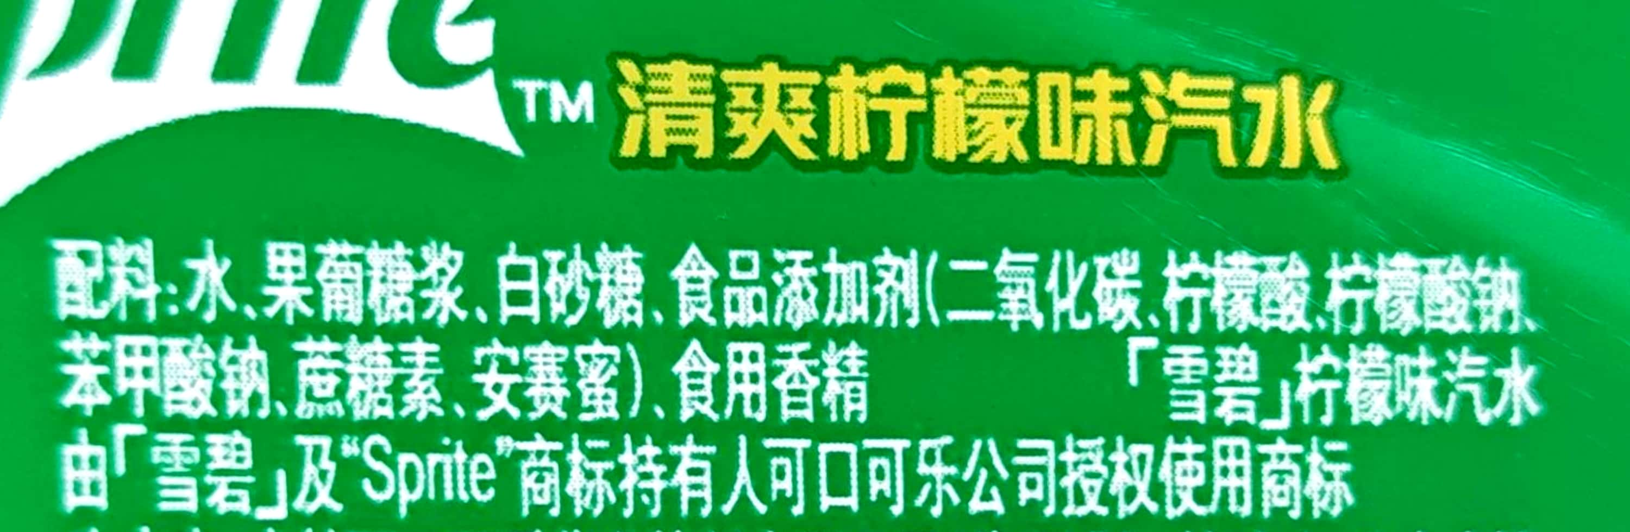
阅读配料表:汽水中有哪些成分?

Slide 7
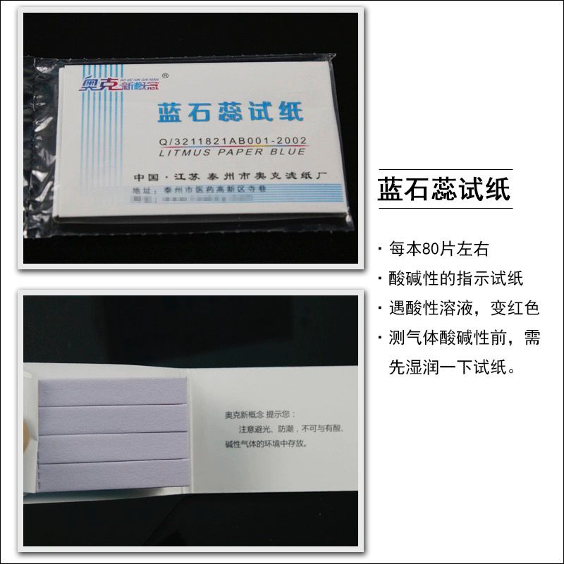
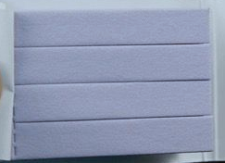
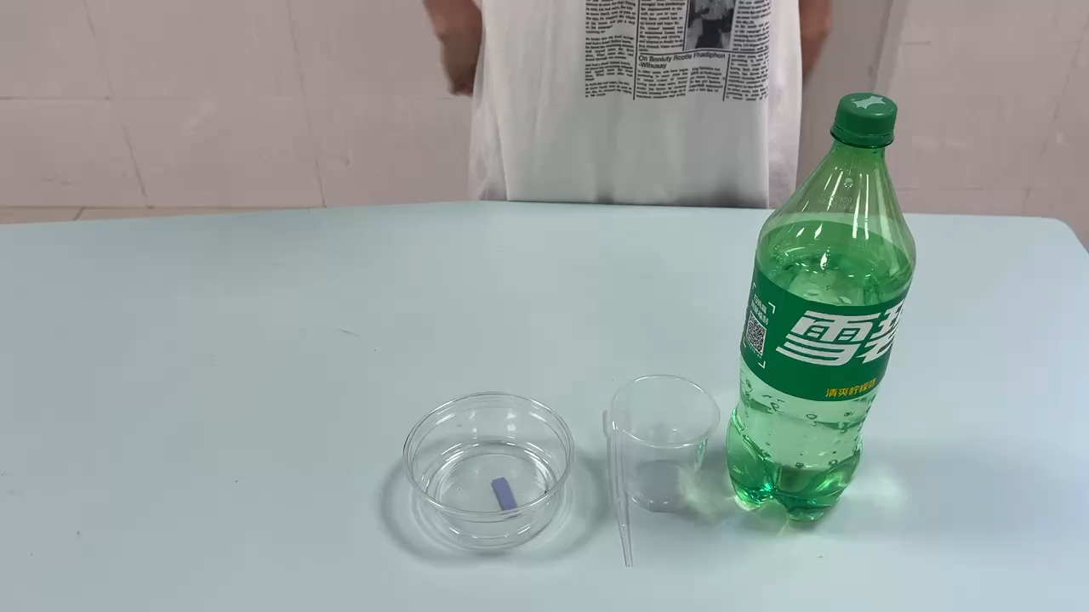
资料卡
蓝石蕊（ruǐ）试纸遇到碳酸、柠檬酸、醋酸等物质变红色；
一般用于检测气体和液体

Slide 8
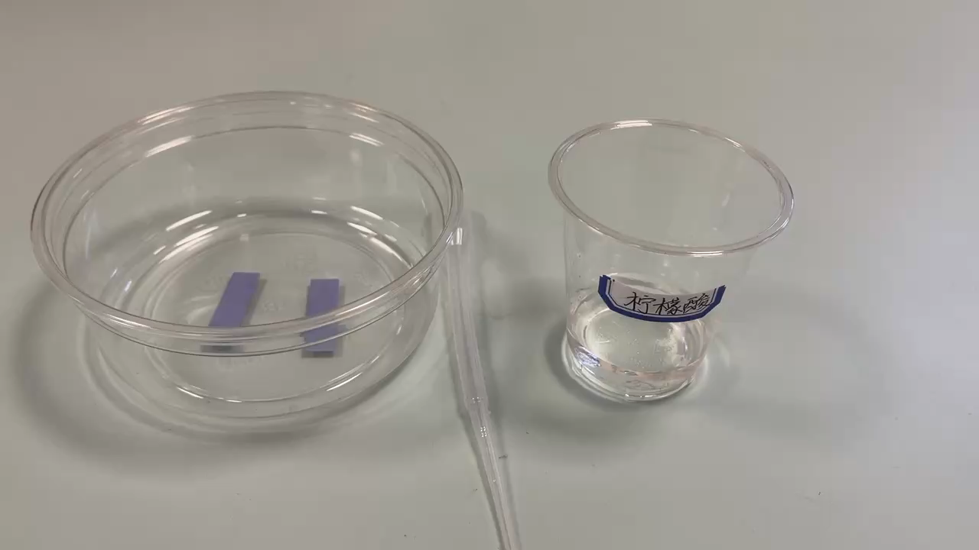
柠檬酸遇到蓝石蕊试纸

Slide 9
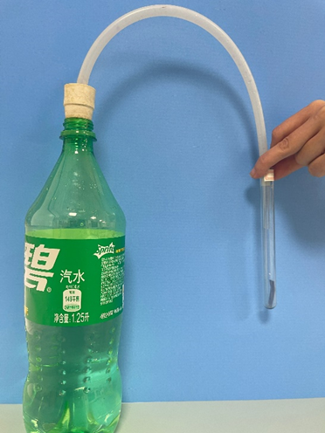
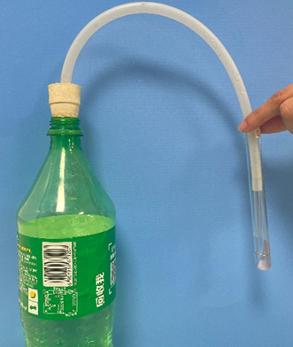
哪种物质使蓝石蕊试纸变红？
猜想2：二氧化碳和水反应生成的碳酸能使紫色石蕊试液变红
猜想1：二氧化碳能使紫色石蕊试液变红
加水

Slide 10

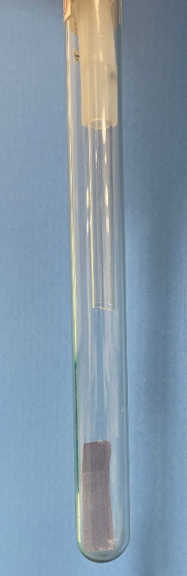
加水
1.①号干燥试管,放入干燥的蓝石蕊试纸
2.②号试管，加水浸润蓝石蕊试纸
3.水平摇动汽水瓶，观察实验现象
友情提醒：通入试管的导管每次都要用纸巾擦干

Slide 11
你观察到什么现象？
①号：没有变化
②号：变红
现象
加水
结论
二氧化碳与水反应生成一种酸性物质——碳酸

Slide 12

碳酸饮料可以多喝吗？

Slide 13
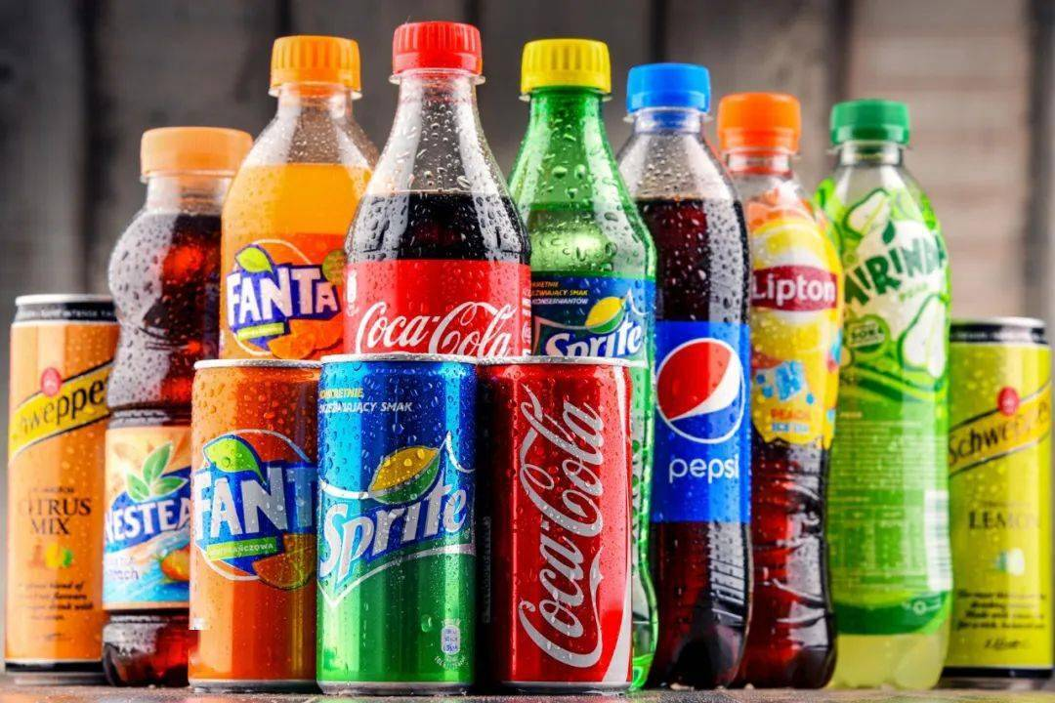
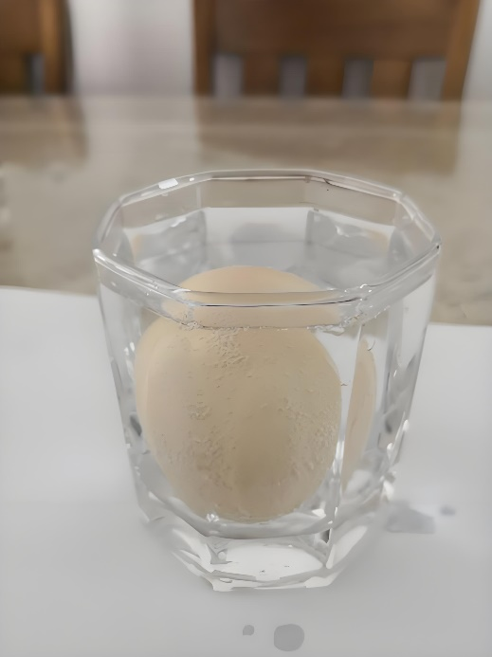
雪碧
水
拓展作业：
1.蓝石蕊试纸测试其他碳酸饮料中是否含有碳酸。
2.取两个蛋壳，分别放入雪碧和水中观察一个星期，记录两者变化。

Slide 14
谢谢！

